Slide 1
过程控制系统第三章
3.2 控制器设计

Slide 2
控制器设计
回忆：控制器作用
扰动
设定值
被控对象
被控变量
控制器
执行器
测量变送

Slide 3
控制器设计
控制器正反作用
控制器规律
控制器参数整定

Slide 4
基本控制规律概述
控制规律概述
控制规律是指控制器的输出信号与输入偏差信号随时间变化的规律。在单回路定值控制系统中，由于扰动作用的存在，会使被控变量对给定值产生偏差，此偏差数值上等于被控变量测量值与给定值之差。即：
式中e—偏差
X_{i}—被控变量的测量值
X_{g}—被控变量的给定值
控制器的输出信号是相对于控制器输入信号e的输出的变化量Δy。如果被控变量y与输出u的变化方向相同，则称控制器为正作用控制器；反之，如果被控变量y与输出u变化方向相反，则称控制器为反作用控制器。
Notes:
单回路控制系统
Kc只是控制器中的一个参数，但是控制器还带着对比作差环节的

Slide 5

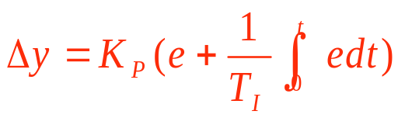
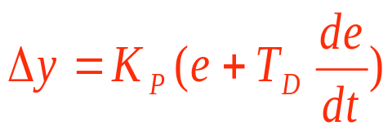
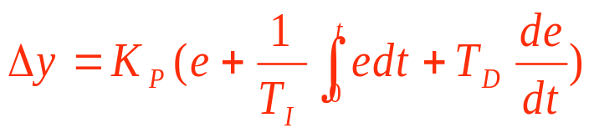
控制规律的表示形式
PID控制器的一般形式为：△y＝f(e)
几种常用控制规律的微分方程表达式可分别表示为：
比例作用（P）
比例积分作用（PI）
比例微分作用（PD）
比例积分微分作用（PID）
K_{P}—控制器的比例增益； T_{I}—控制器的积分时间； T_{D}—控制器的微分时间；
Notes:
分析各个参数对PID的影响

Slide 6
PID控制规律对控制过程的影响
比例控制规律对控制过程的影响
e
比例控制的输出与输入的关系为
△y＝K_{P} e
t
△y
式中 △y-为控制器的输出;
e-为控制器的输入;
K_{P}为比例增益，
表征比例控制作用的强弱程度。
K_{P}e
t
比例控制器的阶跃响应特性
通常习惯用比例增益的倒数即比例度表示控制器的输入与输出之间的比例关系以及比例作用的强弱。比例度可表示为
δ=1/K_{P}
物理含义
δ越大，比例控制作用越弱，δ越小，比例控制作用越强。

Slide 7
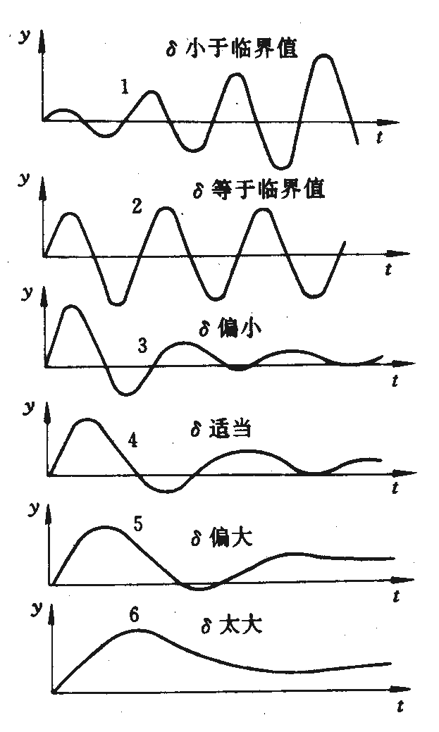
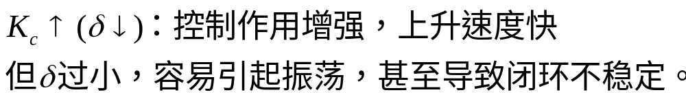
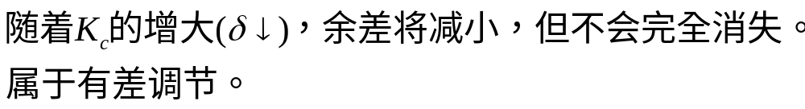
比例度对控制过程的影响
比例度的选择原则:
若对象的滞后较小，时间常数较大以及放大倍数较小，那么可以选择小的比例度来提高系统的灵敏度，从而使过渡过程曲线的形状较好。反之，为保证系统的稳定性，就要选择大的比例度来保证稳定。
稳定程度和控制精度（最大偏差和余差）之间的矛盾

Slide 8
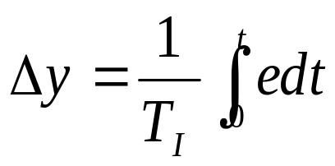
PID控制规律对控制过程的影响
比例积分控制规律对控制过程的影响
积分作用数学表达式为
e
t
△y
式中T_{I}是积分常数，
表示积分速度的大小和积分作用的强弱。
t
积分作用能够消除余差
与比例控制相比，积分控制过渡过程比较缓慢

Slide 9
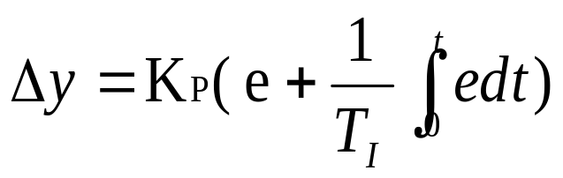
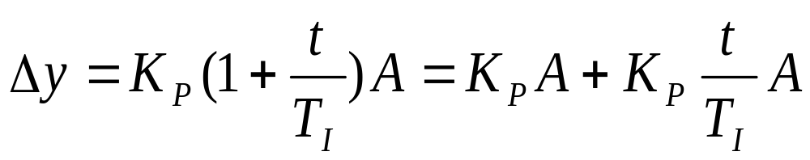
PID控制规律对控制过程的影响
PI控制器的输出随时间变化的表达式为
e
在阶跃信号作用下（幅值为A)
t
△y
△y_{I=}△y_{P}
△y_{pP}
t
T_{I}
PI输出响应由比例和积分两部分组成
当 t=T_{I} Δy= 2K_{P}A
由此可确定积分常数。
积分时间T_{I}的物理意义：在阶跃信号作用下，控制器积分作用的输出等于比例作用的输出所经历的时间。
积分常数越大，积分作用越小，反之，积分作用越大。

Slide 10
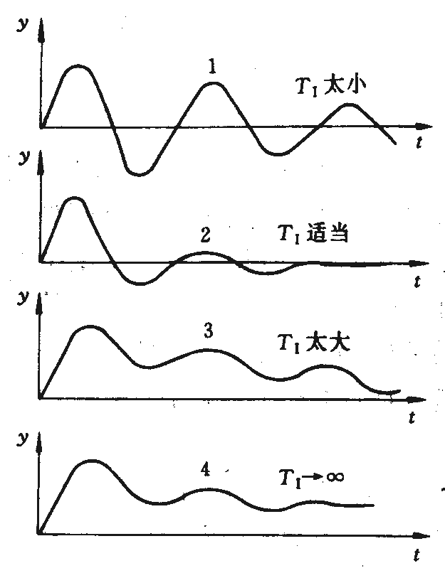
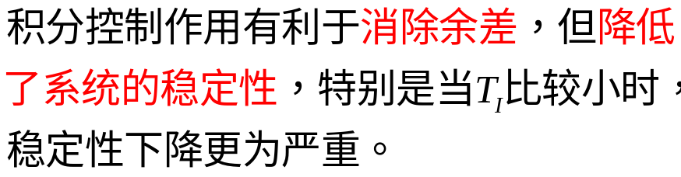
积分时间对过渡过程的影响
左图表示在同样比例度下积分时间对过渡过程的影响。由图中曲线３可以看出，TI过大时积分作用不明显，余差消除地也慢，从图中曲线１、２可以看出，TI较小时易于消除余差，但系统的振荡加剧。相比之下，曲线２就比较理想。
稳态性能（无静差）、快速性、稳定性之间的调和。在参数合适的情况下可以兼顾响应快速性和消除余差的优点，应用广泛。

Slide 11
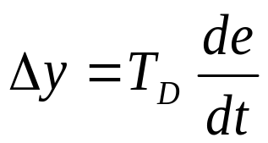
PID控制规律对控制过程的影响
比例微分控制规律对过渡过程的影响
理想微分控制器的输出与输入信号的关系为：
e
微分时间
t
t₀
在阶跃信号输入的瞬间，控制器的输出为无穷大，其余时间输出为零。
∞
比例微分输出的大小与偏差变化速度及微分时间Ｔ_{Ｄ}成正比。微分时间越长，微分作用越强。
t
t₀

Slide 12
PID控制规律对控制过程的影响
比例微分控制规律
对PID控制器而言，当积分时间T_{I}→∞时，控制器呈PD控制特性。此时输出与输入的关系如式所示。
e
t
△y
t
理想PD控制器的阶跃响应曲线

Slide 13
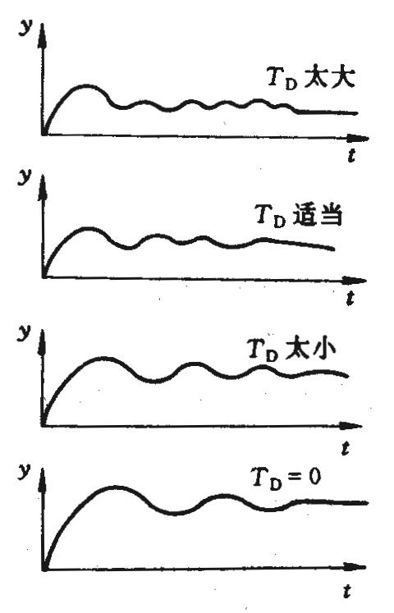
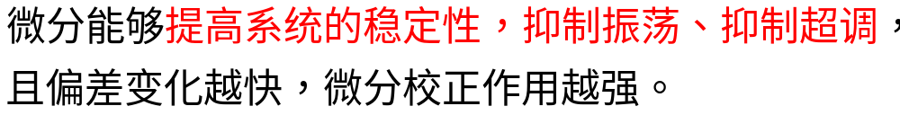
微分时间对过渡过程的影响
PD控制优点：能提高系统的响应速度，同时改善过程的动态品质，抑制过渡过程的最大动态偏差，有助于提高系统的稳定性。
PD控制不足之处：
一般只适应于时间常数较大或多容过程的调节控制，而不适用于流量、压力等一些变化剧烈的过程。其次，当微分作用太强时会导致系统中的控制阀频繁开启，容易造成系统振荡。
PD控制一般总是以比例动作为主，微分动作为辅。

Slide 14
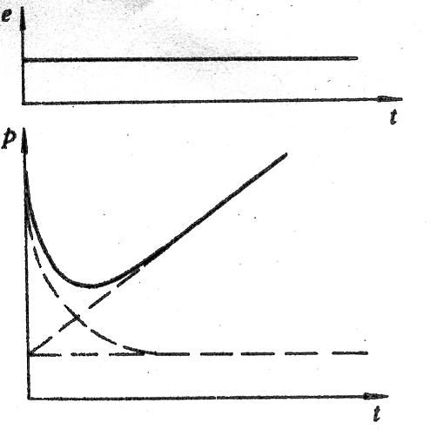
PID控制规律对控制过程的影响
比例积分微分控制规律
PID控制规律吸取了比例控制的快速反应功能、积分控制的消除余差功能和微分控制的预测功能，从控制效果看，是比较理想的一种控制规律。阶跃响应特性可以看作是PI阶跃响应曲线PD阶跃响应曲线的叠加。
PID三作用控制器虽然性能效果比较理想，但并非任何情况下都可采用PID三作用控制器。因为PID三作用控制器需要整定比例度、积分时间和微分时间三个变量，而在实际工程上是很难将这三个变量都整定到最佳值。
PID阶跃响应特性曲线

Slide 15

简单控制系统的设计原则
控制器控制规律的选择原则
1、P控制： 干扰变化较小，自衡能力强， /T0 较小，工艺允许有误差，控制
质量要求不高的场合。如塔釜液位控制等。
2、PD控制：动态品质好。适用于 T0 、 较大及负载变化较大场合。对于
很小，干扰严重等场合不适宜。
3、PI控制：无静差，动态品质较差。适用于负荷变化较稳定， 和T0 较小，自衡
能力强，工艺上不允许有静差的场合。
4、PID控制：静、动态品质均好。适用于负荷变化大，T0 或 较大，工艺要
求无静差，控制质量要求较高的场合。
Notes:
反映慢的动态系统可以用微分去改善

Slide 16
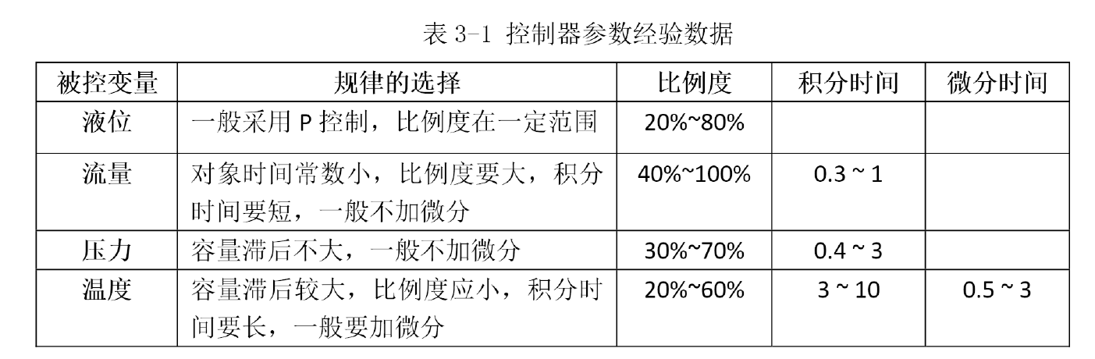
简单控制系统的设计原则
控制器控制规律的选择原则
Notes:
反映慢的动态系统可以用微分去改善

Slide 17





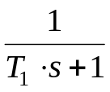

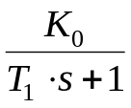



























比较示例
Gc ： P，PI，PD，PID
T1=20S
在
阶跃干扰作用下，选取不同控制算法
，将其参数整定到
衰减率
，比较其过度过程，可以看出PID最佳。如下图示：
被
调
参
数
（秒）
在阶跃干扰作用下，各种调节的过渡过程比较

Slide 18



简单控制系统的设计原则
5、一般情况下：
T0很大时，取PD
时，取P或PI
时，取PI或PID
时，往往用简单单回路PID不能达到要求，
要考虑采用复杂控制系统。

Slide 19
简单控制系统的投运
控制系统投运-----通过适当的方法使控制器从手动工作状态平稳地
转到自动工作状态。
准备工作：
1. 详细了解工艺，对投运中可能出现的问题有所估计。
2. 吃透控制系统的设计意图。
3. 在现场，通过简单的操作对有关仪表（包括控制阀）的
功能作出是否可靠且性能是否基本良好的判断。
4. 设置好控制器正反作用和Ｐ、Ｉ、Ｄ参数。
5. 按无扰动切换（指手、自动切换时阀上信号基本不变）
的要求将控制器切入自动。

Slide 20
控制器设计
控制器正反作用
控制器规律
控制器参数整定

